Slide 1
পৌরনীতি ও সু-শাসন ক্লাশে সবাইকে স্বাগতম

Slide 2
পরিচিতি
মোঃআজহারুল ইসলাম,
সহকারি অধ্যাপক,
জাংগালিয়া ইউনিয়ন স্কুল এন্ড কলেজ,
পাকুন্দিয়া, কিশোরগঞ্জ,
মোবাইল নং ০১৭১২৩৮৯৭৫২,
শ্রেণীঃ_ একাদশ,
পৌরনীতি ও সু-শাসন,
অধ্যায়ঃ প্রথম
বিষয়ঃ-পৌরনীতি,
সময়ঃ ৫০ মিনিট,
তারিখঃ

Slide 3
উপরের ছবি দ্বারা কি বুঝতে পারি।

Slide 4
উপরের ছবিগুলির দ্বারা কি বুঝতে পারি।

Slide 5
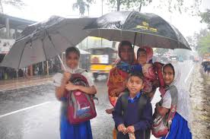
উপরের ছবি দ্বারা কি বুঝতে পারি ?

Slide 6
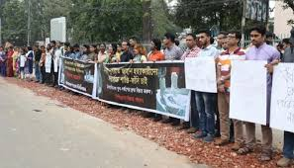
উপরের ছবি দ্বারা কি বুঝতে পারি ?

Slide 7
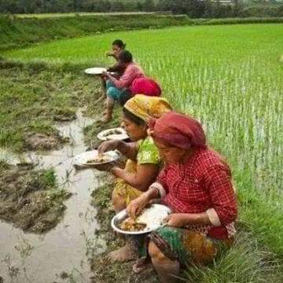
উপরের ছবি দ্বারা কি বুঝতে পারি ?

Slide 8
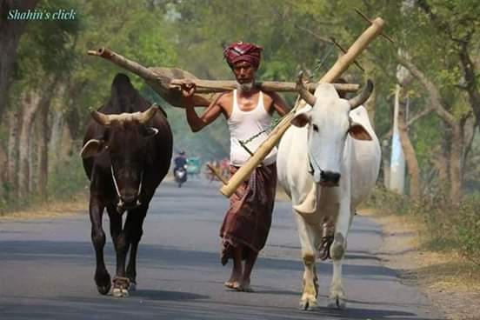
উপরের ছবি দ্বারা কি বুঝতে পারি ?

Slide 9
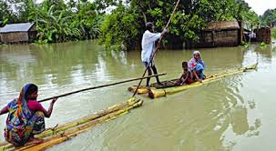
উপরের ছবি দ্বারা কি বুঝতে পারি ?

Slide 10
পৌরনীতি কি?
উত্তরঃ- পৌরনীতি একটি সামাজিক বিজ্ঞান।এর ইংরেজী প্রতিশব্দ CIVICS, এটি ল্যাটিন শব্দ Civis ও Civitas,
শব্দ দু,টির অর্থ যথাক্রমে নাগরিক ও নগর রাষ্ট্র।সুতরাং শব্দগত অর্থে, পৌরনীতি হলো নগর রাষ্ট্রের বসবাসকারি নাগরিকদের কার্যাবলি আচরন সংক্রান্ত বিজ্ঞান।
ই,এম হুয়াইট এর মতে’’ নাগরিকতার সাথে জড়িত সকল প্রশ্ন নিয়ে যে শাস্ত্র আলোচনা করে, তাই পৌরনীত।
সুতরাং যে শাস্ত্র রাষ্ট্র ও রাষ্ট্রের সদস্যদের কার্যাবলি,আচরন,অধিকার ও কর্তব্য এবং স্থানীয়,জাতিয় ও আর্ন্তজাতিক প্রতিষ্ট্রান জ্ঞান দান করে।

Slide 11
পৌরনীতির পরিধি ও বিষয়বস্ত সমূহঃ-
১। নাগরিকতা বিষয়ে
শিক্ষা দেয়,
২। মৌলিক প্রতিষ্ট্রান
সর্ম্পকে শিক্ষা দেয়,
৩। রাজনৈতিক বিষয়াদি
সর্ম্পকে শিক্ষা দেয়,
৪। স্থানীয়, জাতীয় ও আর্ন্তজাতিক
বিষয়ে শিক্ষা দেয়,
৫। অতীত, ভবিষৎ ও বর্তমান সর্ম্পকে শিক্ষা দেয়।

Slide 12
পৌরনীতি ও সু-শাসনের পাঠের প্রয়োজনীয়তাঃ-
১। নাগরিকতা সর্ম্পকে শিক্ষা দান করে,
২। অধিকার ও কর্তব্য
সর্ম্পকে শিক্ষা দান করে,
৩। সুস্থ ও সুন্দর সমাজ
গঠনে শিক্ষা দেয়,
৪। যোগ্য নেতূত্ব গড়ে
তোলার শিক্ষা দেয়,
৫। রাষ্ট্র,সরকার ও সু-শাসন
সর্ম্পকে শিক্ষা দেয়।

Slide 13
শিখন ফলঃ-
এই পাঠের শেষে,
পৌরনীতি কি তা বলতে পারবে,
পৌরনীতির পরিধি ও বিষয়বস্তু কি তা ব্যাখ্যা করতে পারবে,
পৌরনীতি পাঠের প্রয়োজনীতা কি তা মূল্যায়ন করতে পারবে,?

Slide 14
মূল পাঠঃ-
আজকের পাঠের বিষয়ঃ-
পৌরনীতির সংজ্ঞা, পরিধি ও বিষয়বস্তু, পাঠের প্রয়োজনীয়তা।

Slide 15
দলীয় কাজঃ-
ক দলঃ- পৌরনীতি বলিতে কি বুঝ,?
খ দলঃ- পৌরনীতিকে নাগরিকতা বিষয়ক বিজ্ঞান বলা হয় কেন,?
৩ মিনিটের মধ্যে উত্তর দাও ?

Slide 16
একক কাজঃ-
পৌরনীতির পরিধি ও বিষয়বস্তু ব্যাখ্যা কর ?
৫ মিনিটের মধ্যে সবাই উত্তর দাও ?

Slide 17
জোড়ায় কাজ
৩টি জোড়ায় বিভক্ত হয়ে নিন্মের প্রশ্নের উত্তর দাও ?
ক। পৌরনীতি বলতে কি বুঝ ?
খ। পৌরনীতি কোন ধরনের বিজ্ঞান ব্যাখ্যা কর ?
গ। পৌরনীতিকে নাগরিকতা বিষয়ক বিজ্ঞান বলা হয় কেন ?

Slide 18
মূল্যায়নঃ-
ক। পৌরনীতি কোন ধরনের বিজ্ঞান ?
১। সামাজিক, ২। অর্থনৈতিক,
৩। প্রাকৃতিক , ৪। রাজনৈতিক,
খ। মানব সভ্যতার আদি সংগঠন কোনটি ?
১। সমাজ, ২। রাষ্ট্র,
৩। পরিবার, ৪। গোত্র,

Slide 19
বাড়ির কাজঃ-
পৌরনীতি পাঠে আমাদের জীবনে কি প্রভাব বিস্তার করে, এ বিষয়ে একটি প্রতিবেদন লিখে জমা দিবা ?

Slide 20
সবাইকে ধন্যবাদ

